Slide 2
Мовні ситуації:
Знайомство
Звертання
Вітання
Прощання
Поздоровлення
Вибачення
Прохання
Запрошення
Пропозиція
Порада
Відмова
Співчуття
Комплімент
Схвалення

Slide 3
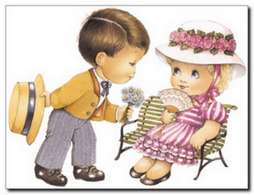
“Ніщо не обходиться нам так дешево і не ціниться так дорого,
як ввічливість”
М.Сервантес

Slide 4
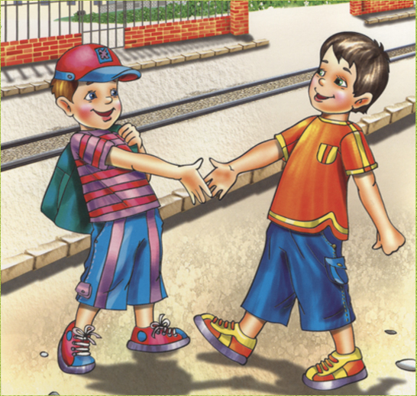
Звертання та вітання,
вибачення та подяка.

Slide 5
“Przepraszam” “ перепрошую”
Доречнішими є словоформи дієслова :
Вибачати,
Вибач,
Прошу вибачити,
Прошу вибачення,
“извиняюсь” “вибачаюсь”

Slide 6
Спасибі – дякую ?
“спаси Богь” “спасибі”
“ danken” “дякувати ”
Слово “дякуючи” має єдине значення як дієприслівник теперішнього часу, недоконаного виду дієслова “дякувати”.

Slide 7
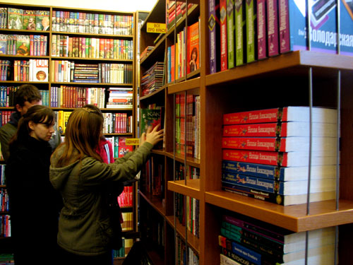
Мовна ситуація. У магазині: покупець - продавець

Slide 8
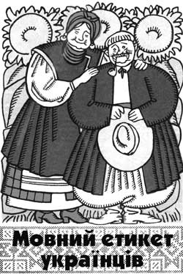
в народних прислів'ях
та
приказках …

